Slide 2
A relevância da atuação do Leiloeiro Oficial em nossa sociedade.

Slide 3
O Leilão
É a forma mais democrática e transparente de venda:
  É exigida a publicidade por meio da publicação do Edital.
  Existe uma data, local e horário onde todos podem participar.
  As condições de venda são claras e conhecidas por todos.
  O processo é isonômico e garante a melhor oferta pública.
  Todos os atos são registrados pelo Leiloeiro Oficial.
  Processo 100% auditável.
Conforme a legislação atual o leilão é um ato privativo do Leiloeiro Oficial.
Somente o Leiloeiro Oficial possui autoridade legal para cometer leilões.

Slide 4
O Leiloeiro Oficial
Decreto lei 21.981-32
Os Leiloeiros são matriculados e fiscalizados pelas Juntas Comerciais.
Possuem livros onde são registrados os atos de leilão.
Possui valores de caução depositados.
Devem comprovar periodicamente sua regularidade fiscal.
Não podem exercer o comércio direta ou indiretamente.
Não podem participar de sociedade de qualquer espécie.
Respondem com o próprio patrimônio.
Não podem comprar bens em seus próprios leilões, assim como vendê-los a parentes e familiares.
É solidário com o pagamento de ICMS.
Emitem documentos com fé pública.

Slide 5
Figura imparcial...
Leiloeiro Oficial
Devedor
Comprador
Credor
Leilões judiciais
O Leiloeiro é a figura imparcial, responsável pela condução e realização dos leilões visando garantir os direitos das pessoas envolvidas no processo.

Slide 6
Tipos de procedimentos de leilão.
Importante atuação em diversas áreas da sociedade.

Slide 7
Leilões Judiciais
O Leiloeiro atua como auxiliar do juízo.
Imprescindível para a materialização da justiça em atos e resultados concretos.
  Leilões de execução fiscal.
  Leilões de massas falidas e recuperações judiciais.
  Leilões da Justiça do Trabalho.
  Leilões de Vara de Família.

Slide 8



Slide 9

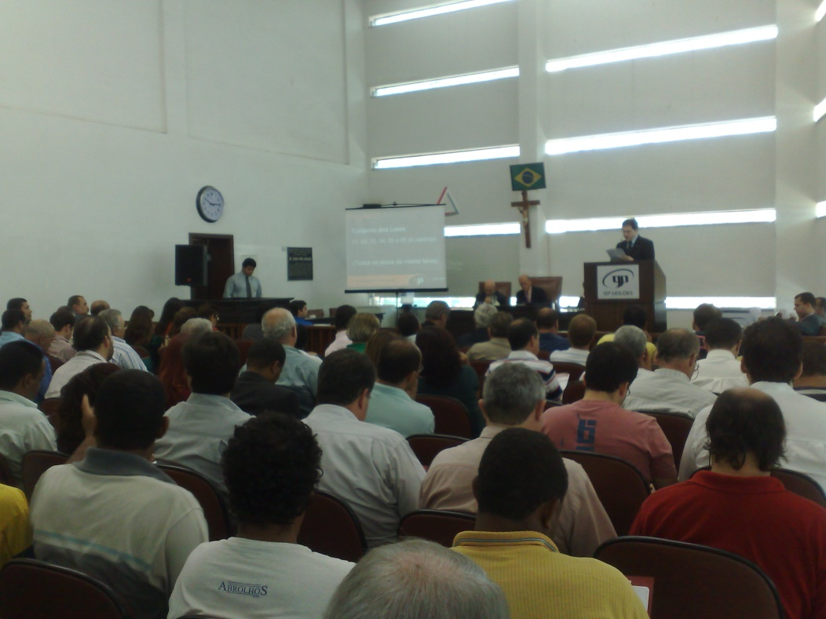

Slide 10
Leilões de bens inservíveis da administração pública
Os bens móveis inservíveis para administração pública devem ser vendidos por meio de leilão, conforme a lei 8.666-92.
  Garantir a venda transparente e mais vantajosa de bens públicos.
  Auxiliam os gestores públicos na venda de bens inservíveis.

Slide 11
Leilão de ativos excedentes de empresas privadas
Empresas produtivas geram sucatas e resíduos. Renovam máquinas, equipamentos e veículos. Estes são os ativos excedentes.
Os Leilões de ativos excedentes, agilizam a venda e desmobilização de ativos gerando recursos para reinvestimento.
Processo 100% auditável.

Slide 12
Leilões com base na lei de incorporações (4.591/64)
Imóveis vendidos na planta.
Ocorre quando existe a inadimplência do adquirente.
O leilão viabiliza a conclusão do empreendimento.

Slide 13
Leilões de veículos apreendidos pela administração pública
Veículos apreendidos por irregularidades: IPVA, Multas, Impedimentos judiciais, furto.
Os valores arrecadados são utilizados para pagamento das pendências.
Os valores remanescentes são devolvidos aos antigos proprietários.
Evita o superlotamento dos pátios, possibilita “blitz” e maior fiscalização.

Slide 14
Leilões de veículos retomados de financiamentos
Quando ocorre inadimplência no pagamento de veículos financiados.
Ocorre a busca e apreensão.
Os leiloeiros possuem estrutura para remover, realizar a guarda e leilão dos veículos.

Slide 15
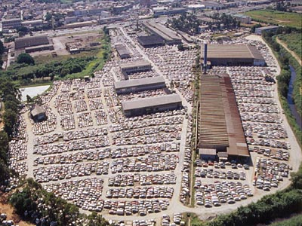
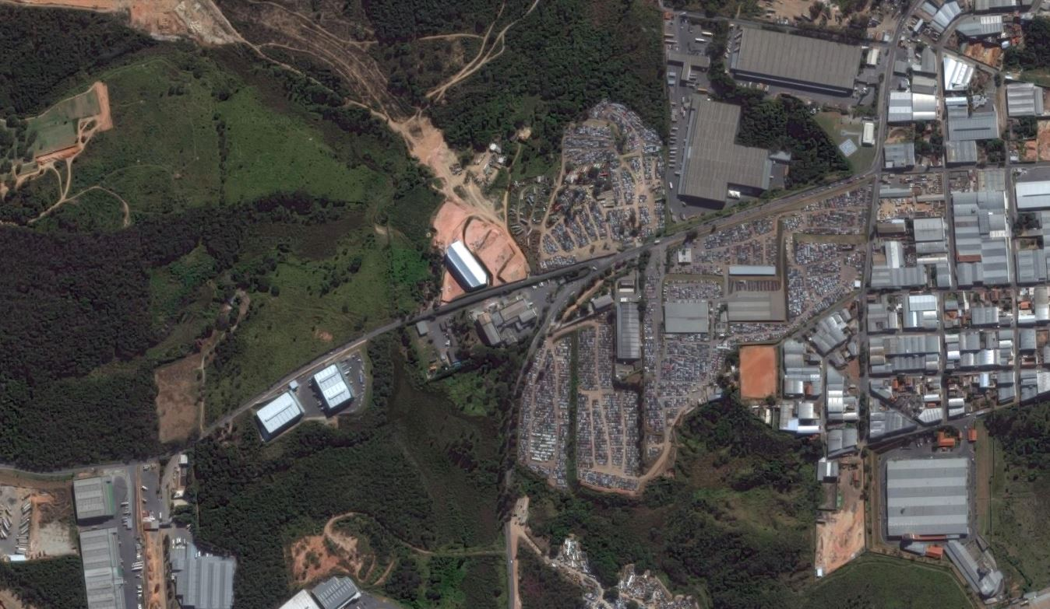

Slide 16
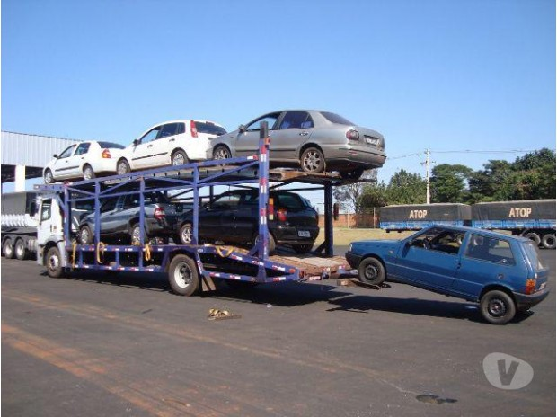
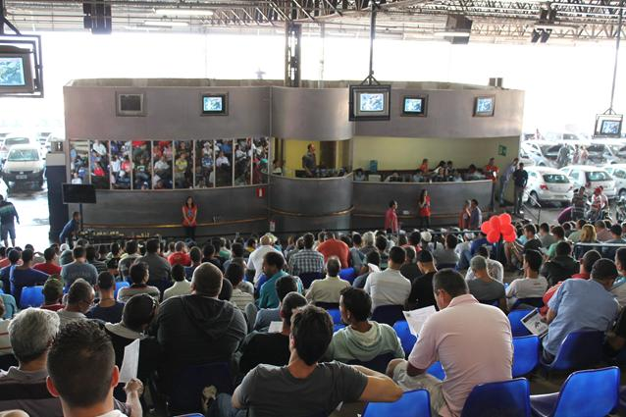

Slide 17
Leilões de imóveis de garantia de alienação fiduciária.
Garantir os direitos dos devedores.
Reflexo nas taxas de financiamento cobradas pelos bancos.

Slide 18
A importância do Leiloeiro
A importância do leiloeiro estende-se por diversas áreas:
Garantem nos leilões os direitos dos devedores, credores e compradores.
Recuperam valores de dívidas trabalhistas.
Auxiliam o governo no recebimento de tributos e combate a sonegação.
Auxiliam da recuperação ou reativação de empresas em dificuldades financeiras.
Atuam na resolução de diversas pendências e demandas judiciais.
Garantem a sociedade a venda transparente de bens públicos.
Auxiliam os gestores públicos na venda de bens inservíveis.
Auxiliam o setor produtivo na venda de ativos excedentes e recuperação de capital.
Contribuem para manutenção dos sistemas de financiamento de veículos e imóveis.

Slide 19
O Dia nacional do
Leiloeiro Oficial
O dia nacional do Leiloeiro é o reconhecimento público dos serviços relevantes prestados a sociedade. As gerações presentes e futuras terão mais informações a respeito desta atividade, contribuindo para a valorização da classe.

